Slide 1
EUROPA.-LA VUELTA AL MUNDO EN 885 JARDINES.-ESPAÑA.-MADRID.-Jardines del Palacio Real de Aranjuez.-A
Selección de textos y fotografías por
JOSE ELIAS BONELLS

Slide 2
Jardines de Aranjuez
Los Jardines de Aranjuez son una serie de bosques y parques ajardinados y ornamentados con numerosas fuentes y estatuas, situados junto al río Tajo y al Palacio Real de Aranjuez (Comunidad de Madrid, España).
Están al cuidado del Patrimonio Nacional de la monarquía española y además ostentan el título de Patrimonio de la Humanidad bajo el nombre global de Paisaje cultural de Aranjuez (que también incluye el palacio) otorgado por la Unesco en 2001.
Los Jardines son cuatro: el del Parterre, el de la Isla, el del Príncipe y el de Isabel II.

Slide 3
Jardín del Parterre.
Junto a la fachada este del Palacio Real, se alza el Jardín del Parterre, mandado construir por Felipe V al jardinero francés Esteban Boutelou en 1727 y plantado en 1746.
En su lado norte da a parar al río Tajo, mientras que por su lado oriental y meridional, desde el Puente Barcas hasta los arcos de Palacio, está flanqueado por un foso de cantería y una barandilla de hierro con jarrones de flores sobre pedestales, creados en 1762 por orden de Carlos III.
La entrada principal al jardín se realiza a través de dos garitas de cantería.

Slide 4
Aparte de las numerosas flores y árboles de toda clase del jardín, destacan sus tres fuentes: la de Hércules y Anteo, la de Ceres (situada anteriormente en el Jardín del Príncipe) y la de las Nereidas.
La Fuente de Hércules y Anteo, la más espectacular del jardín, fue mandada construir al arquitecto Isidro González Velázquez y al escultor Juan Adán por Fernando VII en 1827.
En el extremo occidental del Jardín del Parterre, en una pequeña plazoleta cuadrada de la cara sur del Palacio Real, se encuentra el Jardín de las Estatuas, por los 14 bustos de mármol de emperadores romanos, reyes de España y personajes de la Antigüedad, colocados sobre otros tantos nichos en la pared.

Slide 5
Jardín de la Isla
Este jardín, llamado así por encontrarse rodeado por tres lados por del río Tajo y por el sur por una ría artificial, se encuentra al norte del Palacio Real.
Con numerosas flores y árboles frondosos, este jardín también posee numerosas fuentes y estatuas, así como de diversas estufas e invernaderos.
Las principales fuentes son las de la Boticaria, la de Hércules e Hidra, la de Apolo, la del Reloj, la del Niño de la Espina, la de Venus, la de Diana, la de Baco y la de Neptuno.
Jardín del Príncipe.
Este jardín, situado entre el río Tajo y la Calle de la Reina, es el más extenso de todos los de Aranjuez, con un perímetro de 7 km y una extensión de 150 hectáreas, de las cuales sólo son visitables aproximadamente la mitad

Slide 6
Jardín del Príncipe.
Este jardín, situado entre el río Tajo y la Calle de la Reina, es el más extenso de todos los de Aranjuez, con un perímetro de 7 km y una extensión de 150 hectáreas, de las cuales sólo son visitables aproximadamente la mitad.
Posee un embarcadero fortificado (mandado crear por Carlos IV), muy usado durante las estancias de los Reyes en Aranjuez, en las que organizaban paseos por el Tajo a bordo de lujosas falúas.
El Estanque de los Chinescos, lago artificial bordeado por una pequeña baranda, con tres islas, sobre las cuales encontramos un templete o kiosco de estilo griego, otro de tipo chinesco y un mausoleo de granito egipcio. El pabellón griego es obra de Juan de Villanueva.

Slide 7
Fuente de Apolo
Más allá, la Fuente de Apolo, en mármol de Carrara, muestra al dios de la belleza en lo alto de un pedestal.
Mandada crear por Carlos IV, no fue terminada hasta el reinado de su hijo Fernando VII, con diseño de Isidro González Velázquez.
Jardín de Isabel II
Es éste el último jardín en construirse en Aranjuez, ya en el siglo XIX, cuando Isabel II era todavía una niña. Este jardín cuadrado, situado junto a la Plaza de San Antonio y el Paseo del Brillante, fue construido sobre una zona que servía anteriormente de estercolero, así como para estacionamiento de carretas y ganado.

Slide 8
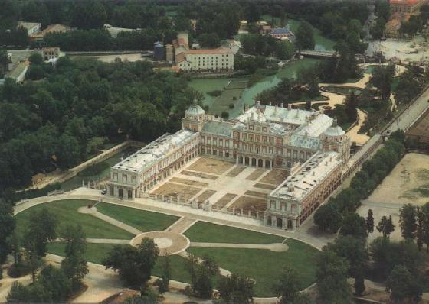
Notes:
Aranjuez.-Palacio Real

Slide 9
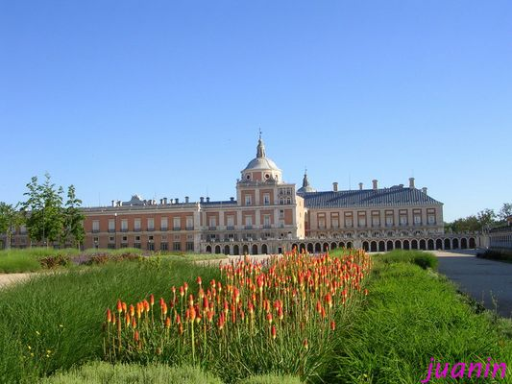
Notes:
Aranjuez.-Palacio

Slide 10
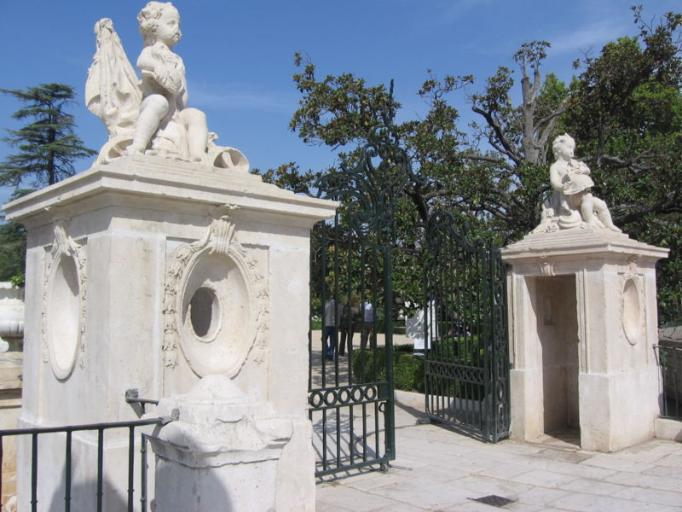
Notes:
Aranjuez.-Entrada a Jardines

Slide 11
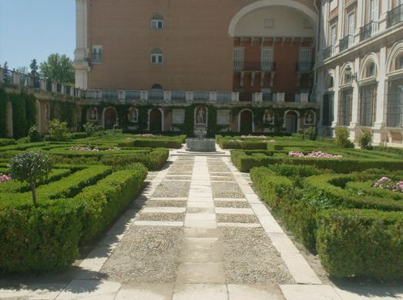
Notes:
Jardin Felipe II

Slide 12
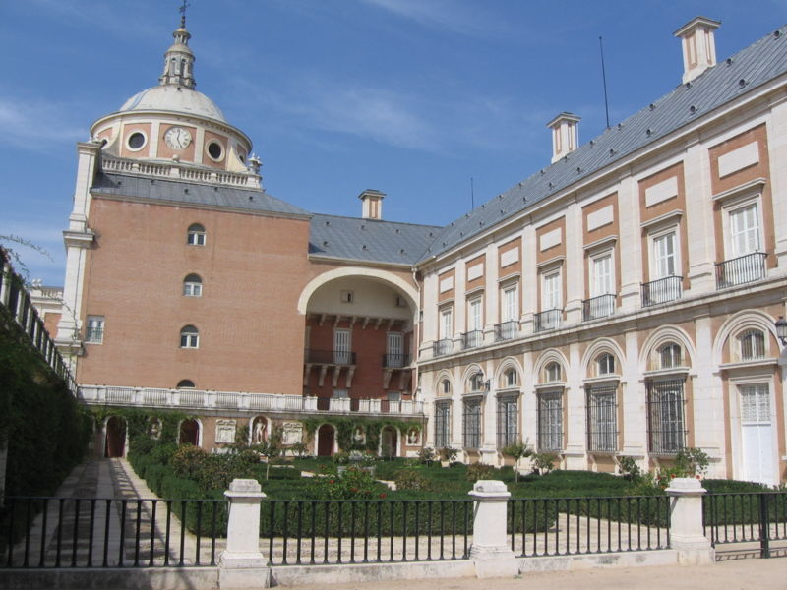
Notes:
Aranjuez.-Jardín del Rey

Slide 13
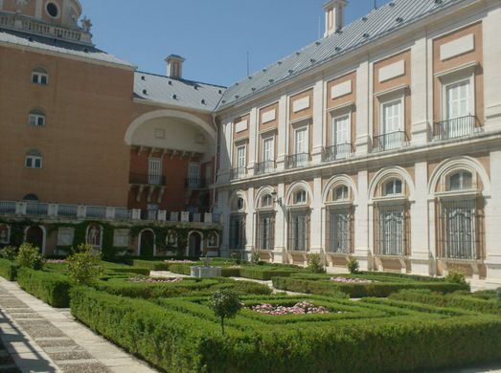
Notes:
Jardin de Felipe II

Slide 14
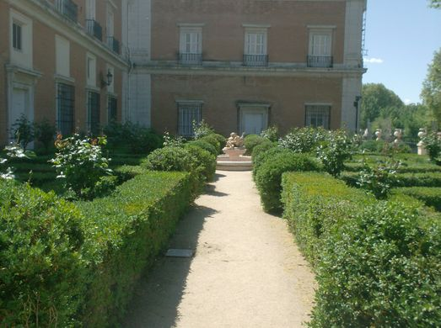
Notes:
Jardin de Felipe II

Slide 15
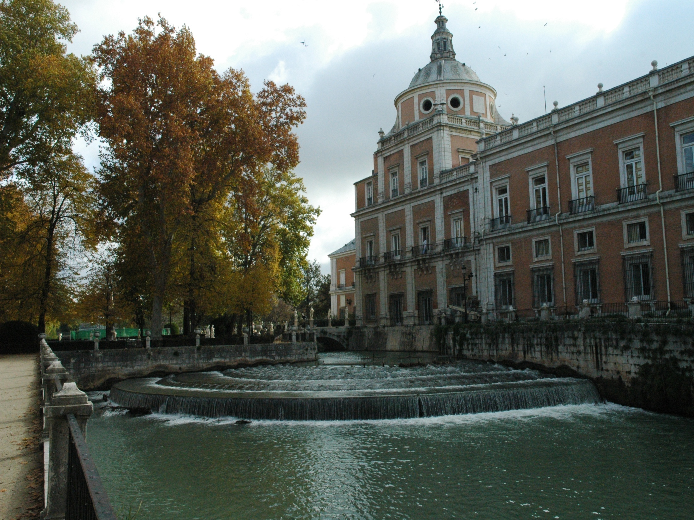
Notes:
ARANJUEZ.-Presa de regulacion

Slide 16
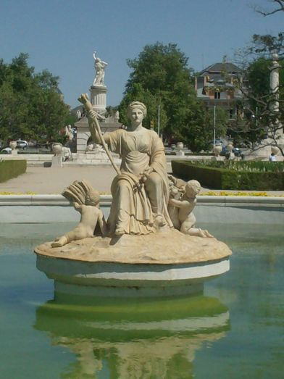
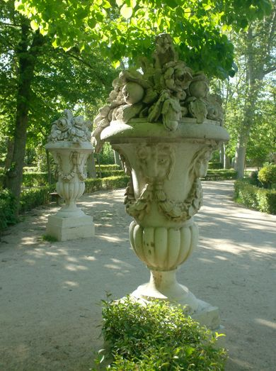
Notes:
Ceres y Jarron jardin del Principe

Slide 17
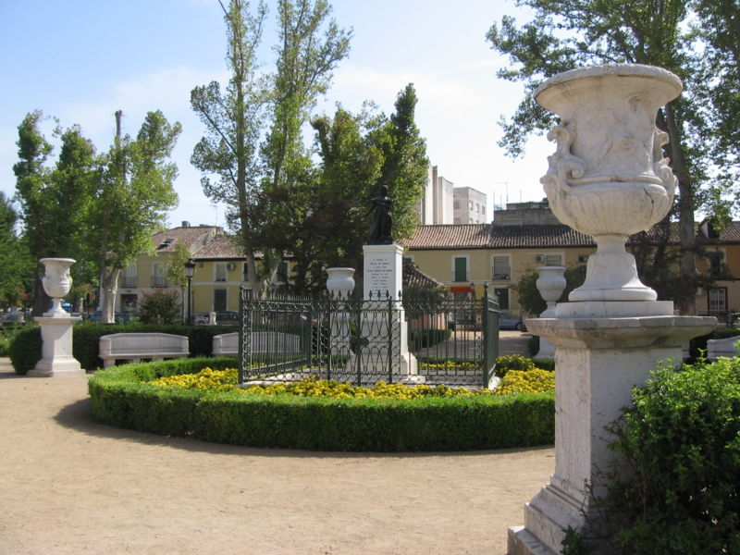
Notes:
Aranjuez.-Jardines de Isabel II

Slide 18
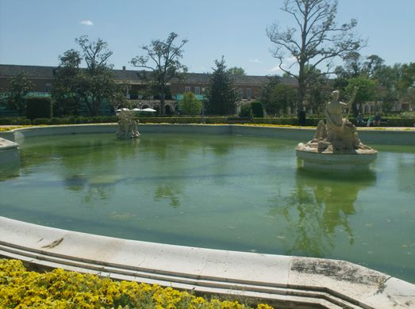
Notes:
Jardin del Parterre.-Ceres

Slide 19
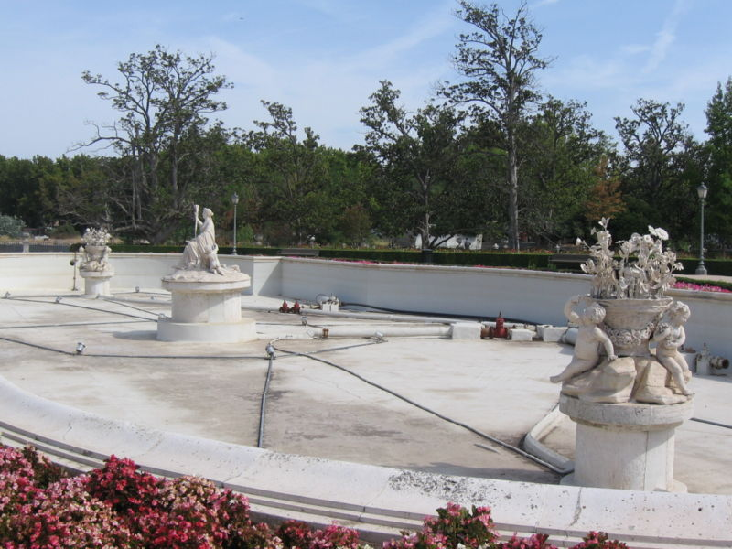
Notes:
Aranjuez.-Fuente de Ceres

Slide 20
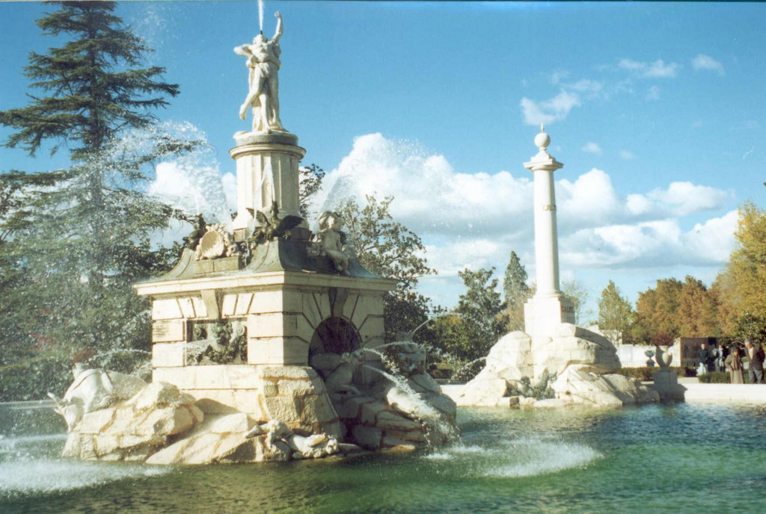
Notes:
Aranjuez

Slide 21
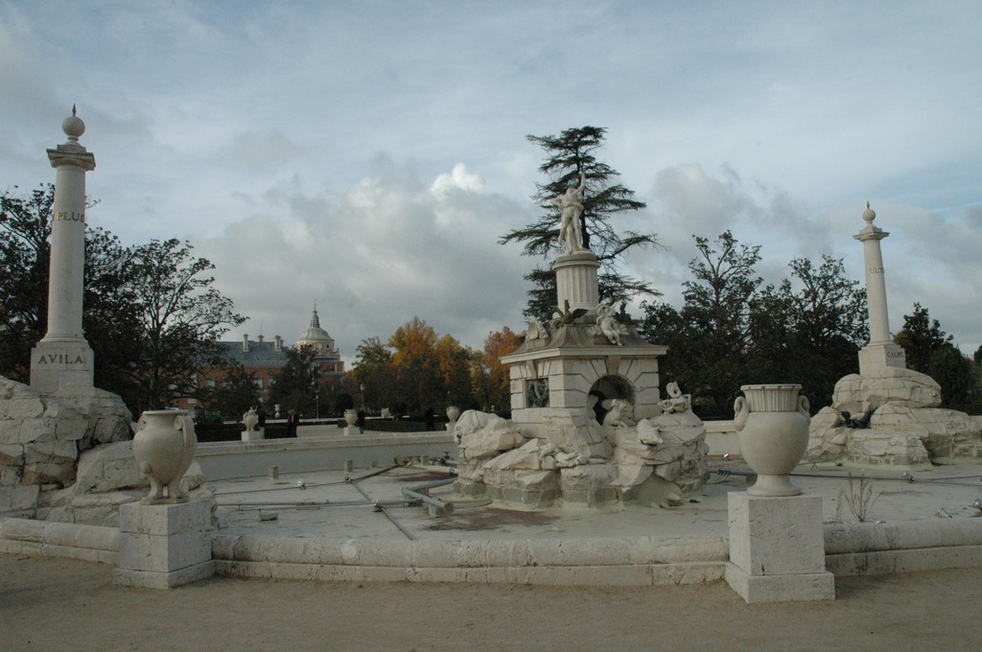
Notes:
Fuente de Hercules

Slide 22
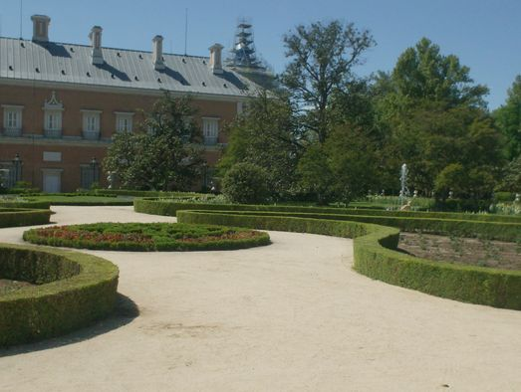
Notes:
Jardin del Parterre

Slide 23
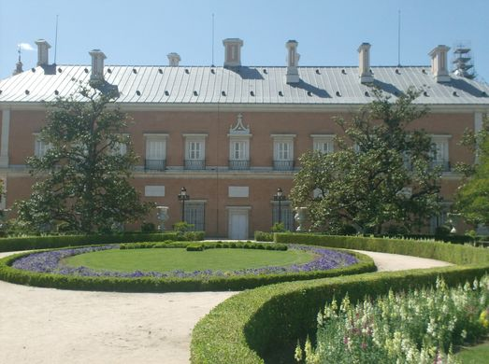
Notes:
Jardin del Parterre

Slide 24
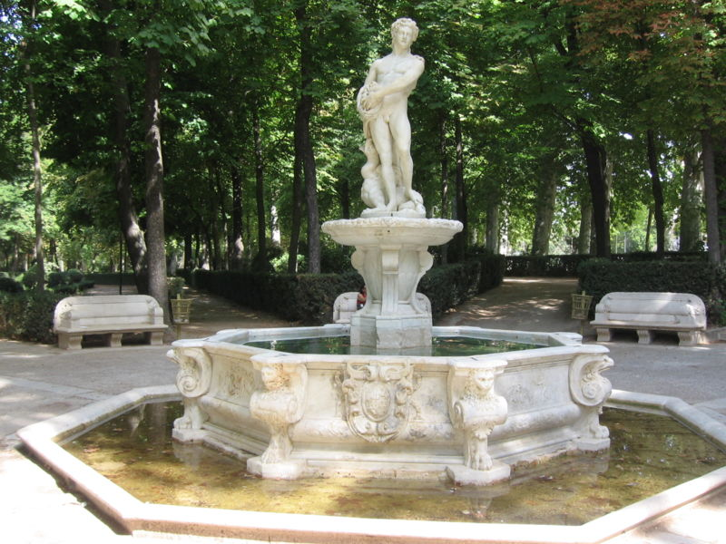
Notes:
Aranjuez.-Fuente de Apolo

Slide 25
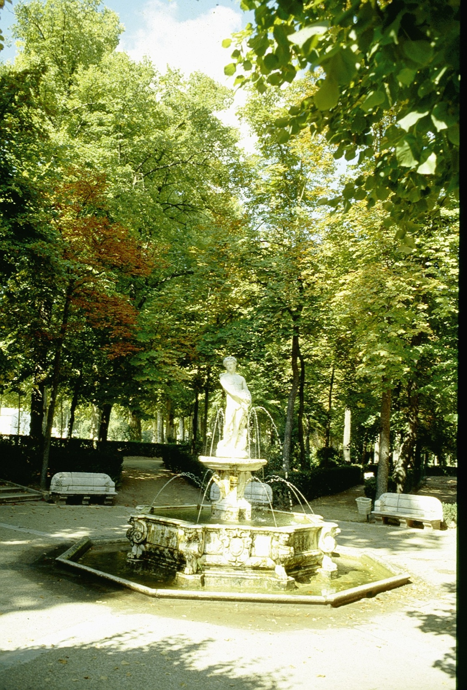
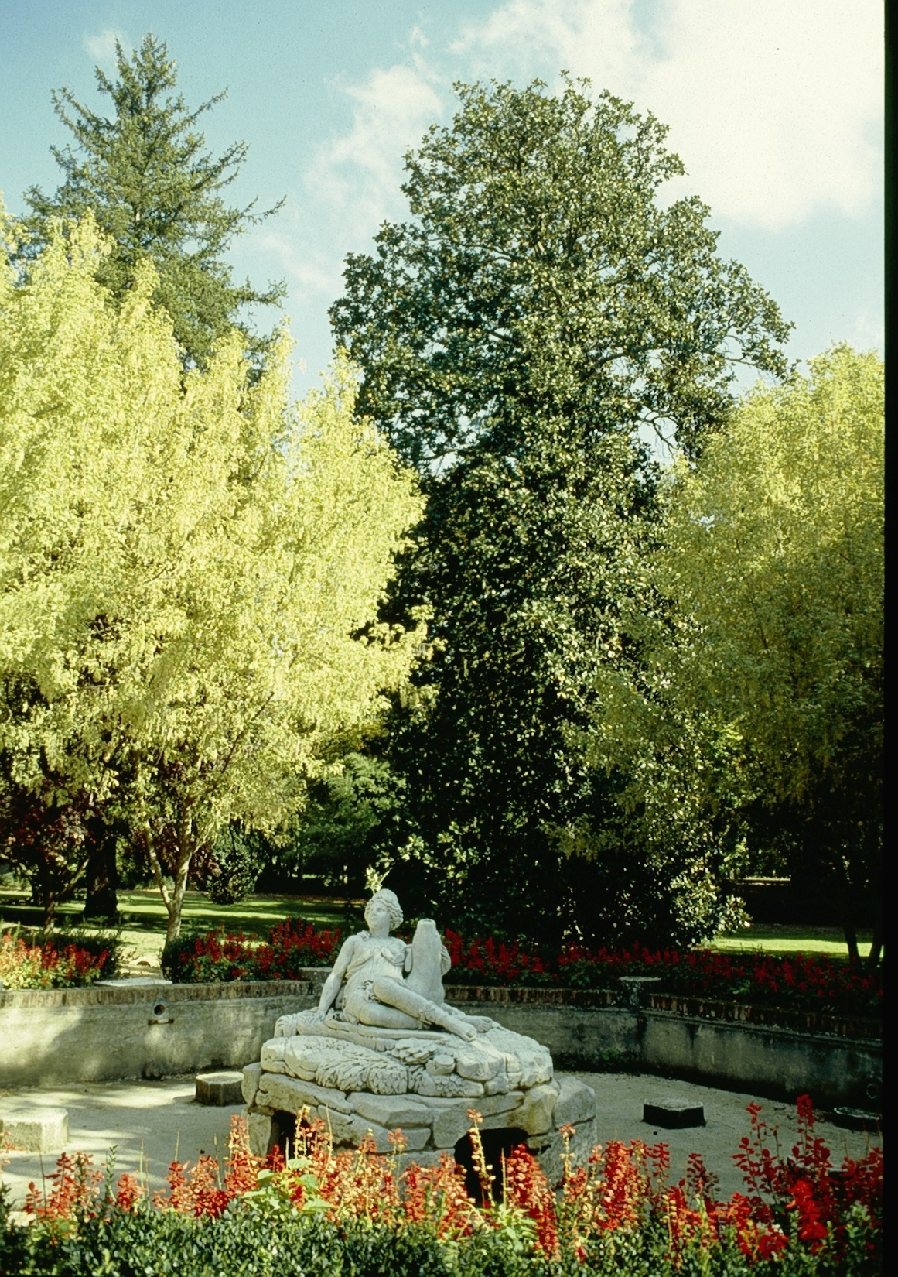
Notes:
Fuente de Apolo y Fuente de Diana

Slide 26
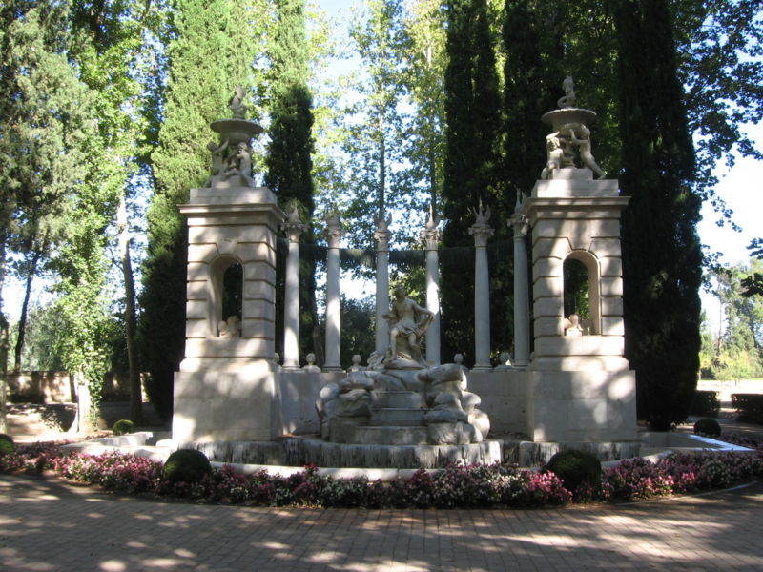
Notes:
Aranjuez.-Fuente de Apolo

Slide 27
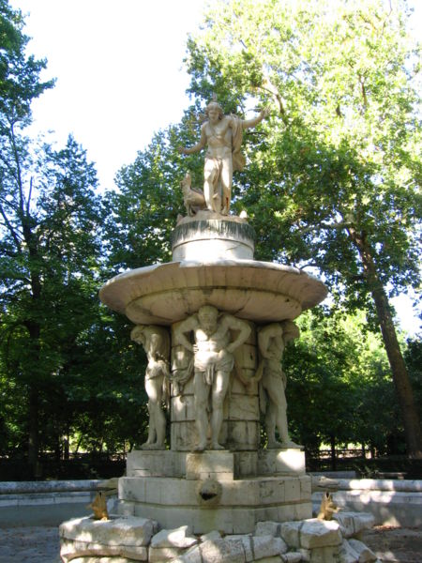
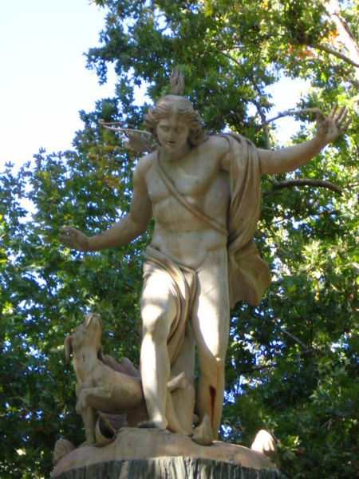
Notes:
Aranjuez.-Fuente de Narciso

Slide 28
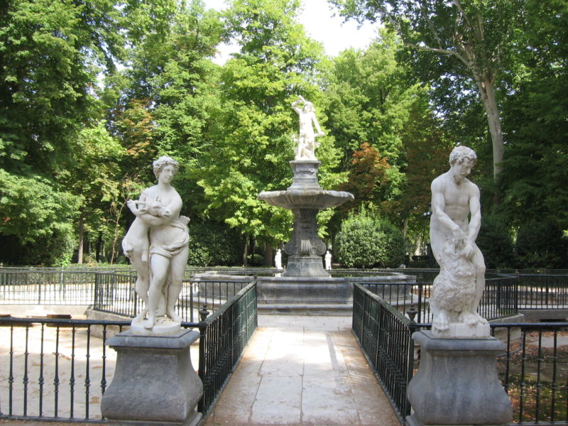
Notes:
Aranjuez.-Fuente de Hércules

Slide 29
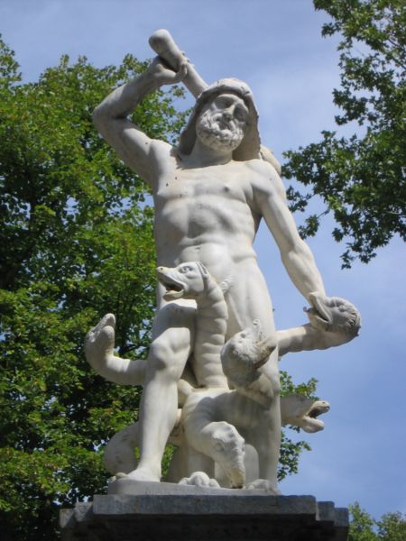
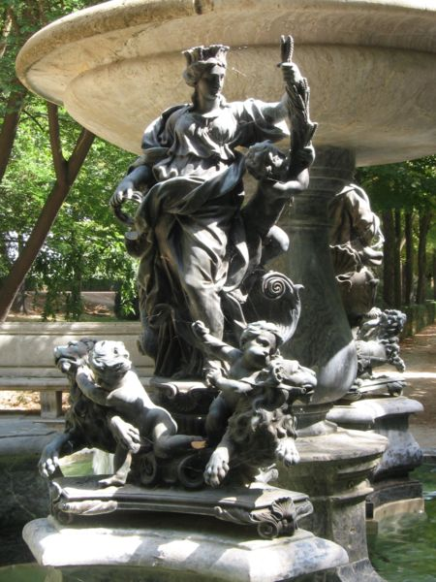
Notes:
Aranjuez.-Fuente de Hércules y de Cibeles.-Detalles

Slide 30
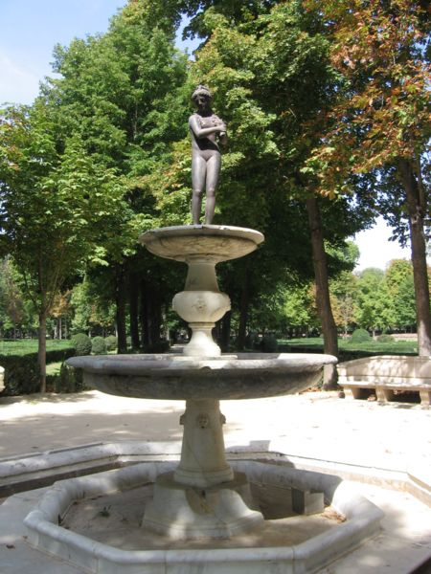
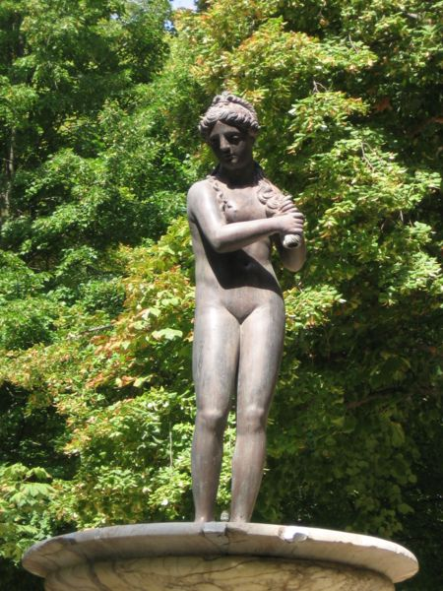
Notes:
Aranjuez.-Fuente de Venus

Slide 31
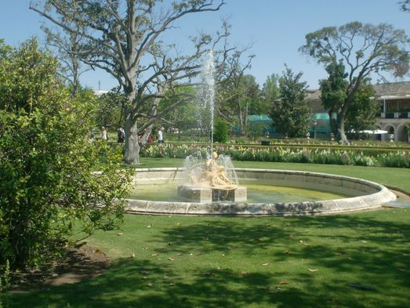
Notes:
Jardin del Parterre.-Fuente de las Nereidas

Slide 32
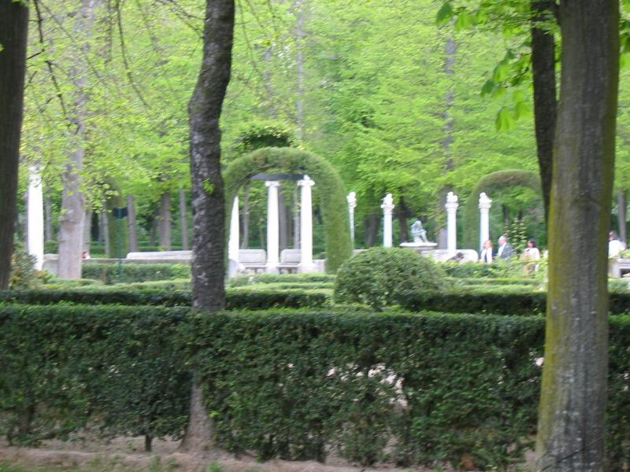
Notes:
Aranjuez

Slide 33
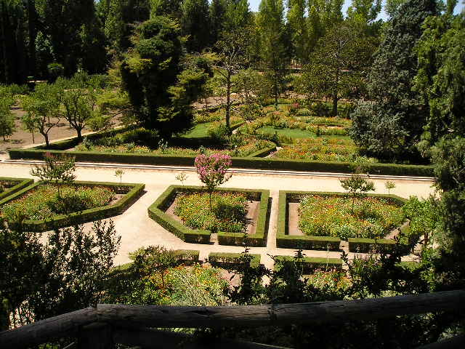
Notes:
Aranjuez.-Jardín del Príncipe

Slide 34
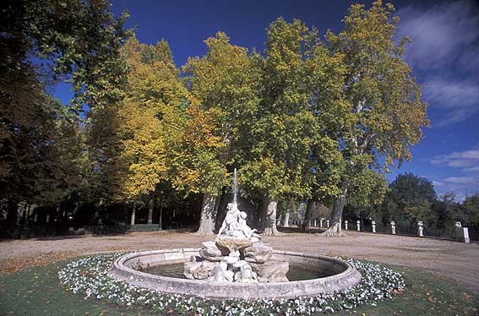
Notes:
Aranjuez.-Jardines de la Isla

Slide 35
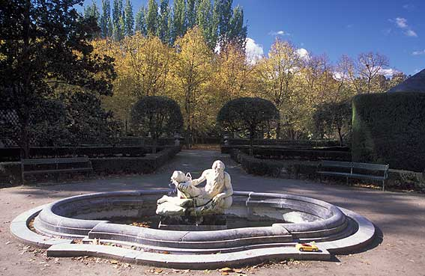
Notes:
Aranjuez.-Jardín del Príncipe

Slide 36
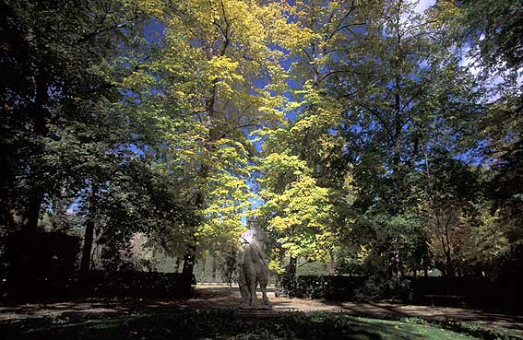
Notes:
Aranjuez.-Jardín del Príncipe

Slide 37
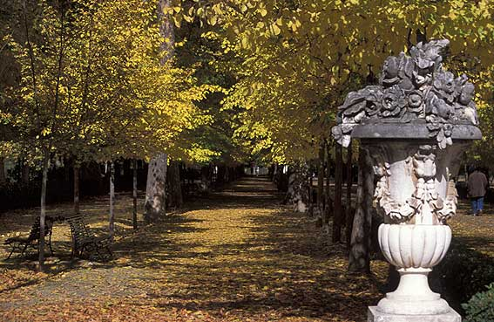
Notes:
Aranjuez.-Jardín del Príncipe

Slide 38
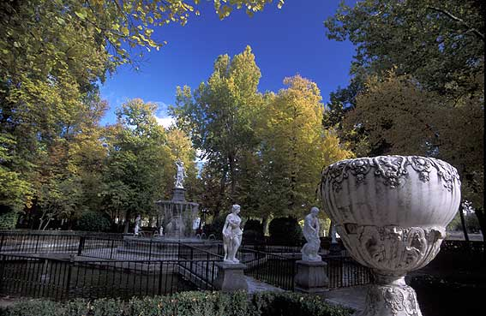
Notes:
Aranjuez.-Jardines de la Isla

Slide 39
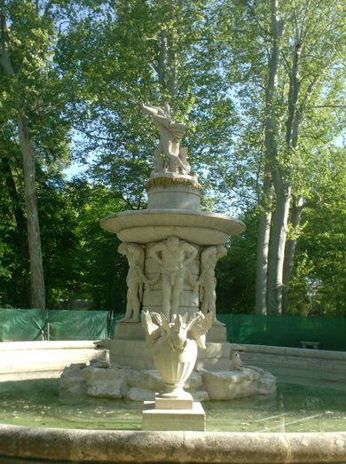
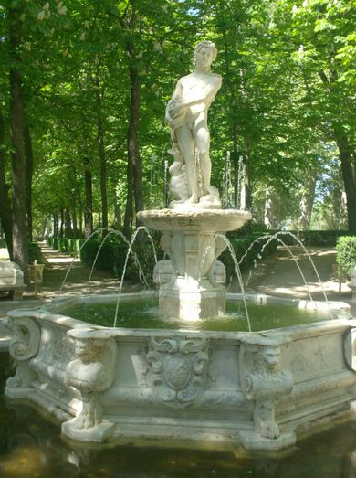
Notes:
Jardin del Principe y Jardin de la Isla.-Apolo

Slide 40
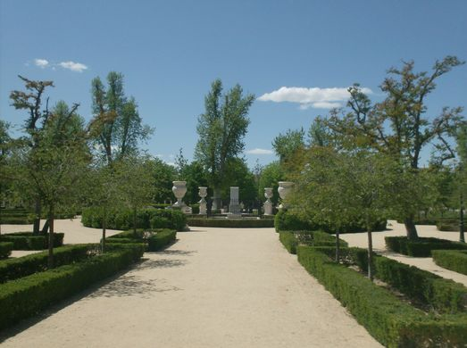
Notes:
Jardin de Isabel II

Slide 41
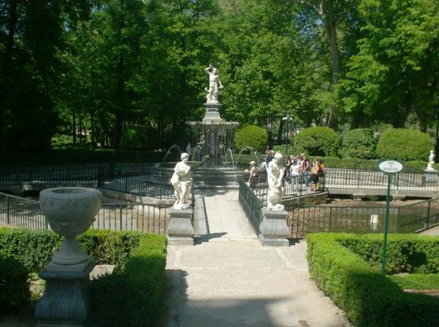
Notes:
Jardin de la Isla

Slide 42
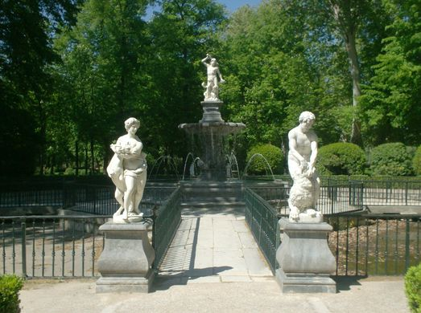
Notes:
Jardin de la Isla

Slide 43
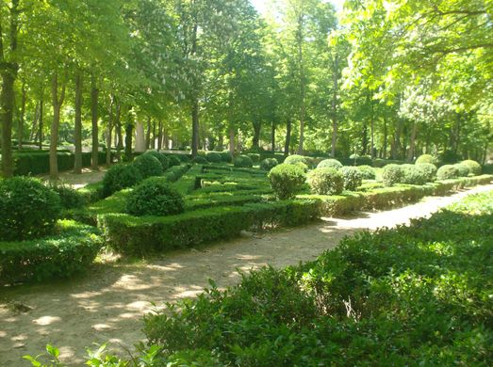
Notes:
Jardin de la Isla

Slide 44
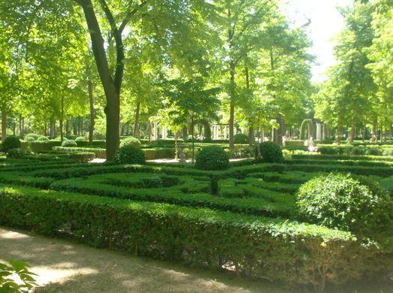
Notes:
Jardin de la Isla

Slide 45
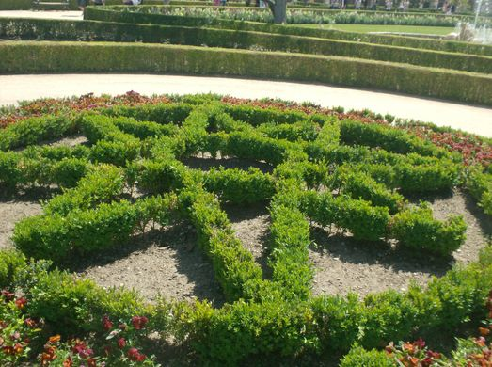
Notes:
Jardin del Parterre

Slide 46
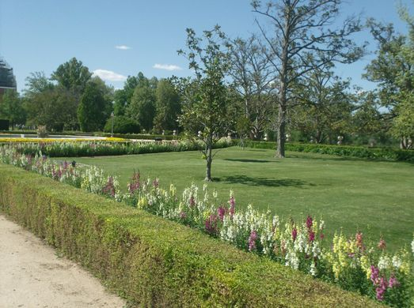
Notes:
Jardin de la Isla

Slide 47
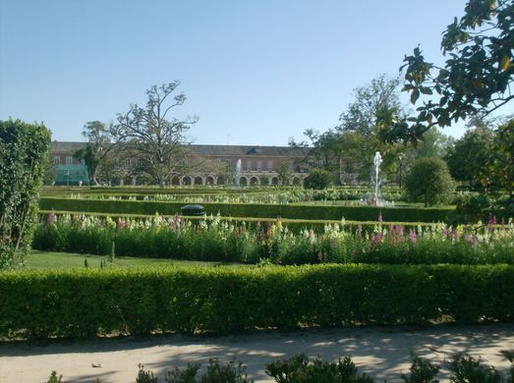
Notes:
Jardin de la Isla

Slide 48
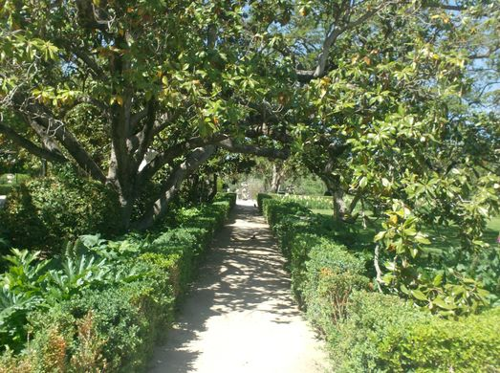
Notes:
Jardines del Parterre

Slide 49
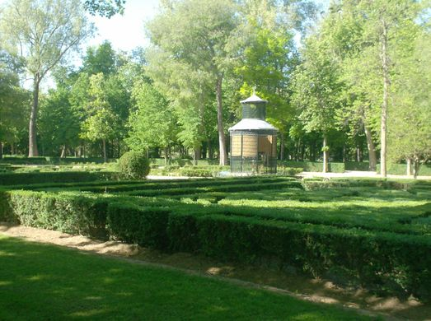
Notes:
Jardin de la Isla.-Pajarera

Slide 50
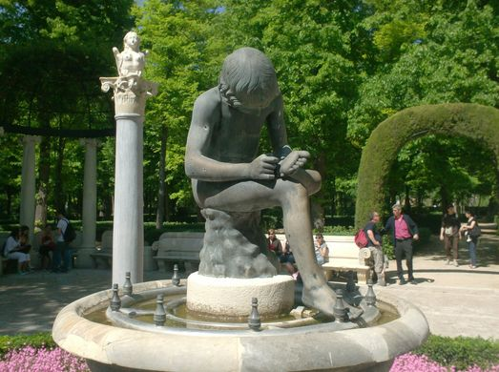
Notes:
Jardin de la Isla.-El Espinario

Slide 51
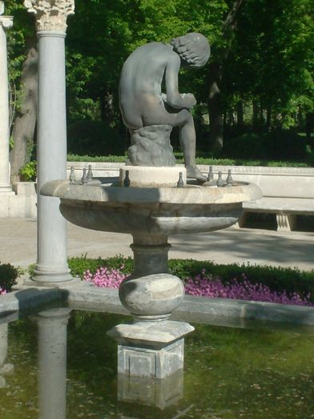

Notes:
Jardin de la Isla.-El Espinario y Venus

Slide 52

Notes:
Jardin del Parterre.-El Espinario

Slide 53

Notes:
Jardin de la Isla.-Baco

Slide 54


Notes:
Aranjuez.-Fuente de Baco

Slide 55


Notes:
Baco y Neptuno

Slide 56

Notes:
Aranjuez.-Jardines de la Isla

Slide 57

Notes:
Aranjuez.-Jardines de la Isla

Slide 58

Notes:
Aranjuez.-Jardines de la Isla

Slide 59

Notes:
Aranjuez.-Jardines de la Isla

Slide 60

Notes:
Pajarera

Slide 61


Notes:
Aranjuez.-Pajarera.-Fuente de Ceres

Slide 62

Notes:
Aranjuez

Slide 63

Notes:
Jardin de la Isla.-El Espinario

Slide 64

Notes:
Diana

Slide 65

Notes:
Aranjuez.-Palacio

Slide 66

Notes:
Aranjuez

Slide 67

Notes:
Aranjuez.-Jardín de la Isla

Slide 68

Notes:
Aranjuez.-Jardín de la Isla

Slide 69

Notes:
Aranjuez.-Jardín de la Isla

Slide 70

Notes:
Aranjuez.-jardin del Príncipe.-Platano

Slide 71

Notes:
Aranjuez.-Jardín del Príncipe

Slide 72

Notes:
Aranjuez.-Palacio Real

Slide 73

Notes:
Aranjuez.-Palacio

Slide 74

Notes:
Aranjuez

Slide 75


Notes:
Jardin del Parterre

Slide 76

Notes:
Jardin de Felipe II

Slide 77

Notes:
Jardin del Parterre

Slide 78

Notes:
Jardin del Principe.-Embarcadero

Slide 79


Notes:
Jardin del Principe.-Fuente del Cisne

Slide 80

Notes:
Jardin el Principe.-Fuenete de Apolo

Slide 81

Notes:
Jardin de los Chinescos

Slide 82

Notes:
Jardin del Principe

Slide 83

Notes:
Jardin del Principe

Slide 84

Notes:
Jardin de la Isla

Slide 85

Notes:
Aranjuez.-Rio Tajo

Slide 86

Notes:
Jardin del Principe

Slide 87

Notes:
Jardin del Principe

Slide 88

Notes:
Aranjuez

Slide 89

Notes:
Jardin de la Isla

Slide 90

Notes:
Aranjuez

Slide 91

Notes:
Aranjuez

Slide 92

Notes:
Jardin de la Isla

Slide 93

Notes:
Jardin de la Isla

Slide 94

Notes:
Aranjuez.-Entrada Jardín del Príncipe

Slide 95


Notes:
Jardin del Principe y Casa del Labrador

Slide 96

Notes:
Aranjuez.-Jardín del Príncipe.-Casa del Labrador

Slide 97

Notes:
Casita del Labrador

Slide 98

Notes:
Aranjuez.-Jardin del Principe

Slide 99

Notes:
Jardin del Principe.-Lavandulas

Slide 100

Notes:
Aranjuez.-jardin del Príncipe.-Lavandas

Slide 101

Notes:
Aranjuez.-Jardín de la Isla.-Platanos

Slide 102

Notes:
Aranjuez.-Jardín del Príncipe

Slide 103

Notes:
Aranjuez

Slide 104

Notes:
Aranjuez

Slide 105

Notes:
Aranjuez

Slide 106

Notes:
Aranjuez

Slide 107

Notes:
Aranjuez

Slide 108

Notes:
Aranjuez.-Kioscos Chinescos

Slide 109

Notes:
Aranjuez.-Jardín de los Chinescos

Slide 110

Notes:
Aranjuez.-Jardín del Príncipe

Slide 111

Notes:
Aranjuez.-Jardín del Príncipe

Slide 112

Notes:
Aranjuez.-Jardín del Príncipe

Slide 113

Notes:
Aranjuez.-Jardín del Príncipe

Slide 114

Notes:
Aranjuez.-Jardín del Príncipe

Slide 115

Notes:
Aranjuez.-Jardín del Príncipe

Slide 116

Notes:
Aranjuez.-Jardín del Príncipe

Slide 117

Notes:
Aranjuez.-Jardín del Príncipe

Slide 118

Notes:
Aranjuez.-Jardín de los Chinescos

Slide 119

Notes:
Aranjuez.-Estanque de los Chinescos

Slide 120

Notes:
Aranjuez.-Jardín de los Chinescos

Slide 121

Notes:
Aranjuez.-Jardín del Príncipe

Slide 122

Notes:
Aranjuez.-Jardín del Príncipe

Slide 123

Notes:
Aranjuez.-Jardín de los Chinescos

Slide 124
Notes:
Aranjuez.-Estanque de los Chinescos

Slide 125

Notes:
Jardin del Principe

Slide 126

Notes:
Jardin del Principe.-Jardin de los Chinescos

Slide 127

Notes:
Jardin del Principe.-Chinescos

Slide 128

Notes:
Aranjuez.-Chinescos

Slide 129

Notes:
Jardin del Principe.-Chinescos

Slide 130

Notes:
Jardin del Principe

Slide 131

Notes:
Aranjuez.-Rio Tajo

Slide 132


Notes:
Aranjuez

Slide 133

Notes:
Aranjuez.-Jardín de la Isla.-Obelisco

Slide 134

Notes:
Aranjuez.-Parterre

Slide 135

Notes:
Aranjuez.-Jardín del Príncipe.-Cenador

Slide 136

Notes:
Aranjuez

Slide 137

Notes:
Aranjuez.-Jardín del Príncipe

Slide 138

Notes:
Aranjuez.-Parterre

Slide 139

Notes:
Aranjuez.-Fuente de Nereida

Slide 140

Notes:
Aranjuez.-Jardín del Príncipe.-Pabellones del Embarcadero

Slide 141

Notes:
Jardin del Principe.-Embarcadero Pabellon

Slide 142

Notes:
Jardin del Principe

Slide 143

Notes:
Aranjuez.-Jardín del Príncipe.-Pasarela

Slide 144

Notes:
Aranjuez.-Jardín del Príncipe

Slide 145

Notes:
Aranjuez.-Jardín del Príncipe.-Verja

Slide 146

Notes:
Aranjuez.-Jardín del Príncipe

